Slide 1


Βαθιά Μάθηση σε Python Νευρωνικά Δίκτυα (Artificial Neural Networks)
AΡΙΣΤΟΤΕΛΕΙΟ ΠΑΝΕΠΙΣΤΗΜΙΟ ΘΕΣΣΑΛΟΝΙΚΗΣ
ΤΜΗΜΑ ΦΥΣΙΚΗΣ
ΠΡΟΓΡΑΜΜΑ ΜΕΤΑΠΤΥΧΙΑΚΩΝ ΣΠΟΥΔΩΝ
ΥΠΟΛΟΓΙΣΤΙΚΗΣ ΦΥΣΙΚΗΣ
Διακονίδης Θόδωρος
Ε.ΔΙ.Π
Εργαστήριο Θεωρ. Φυσικής
Τμήμα Φυσικής ΑΠΘ

Slide 2
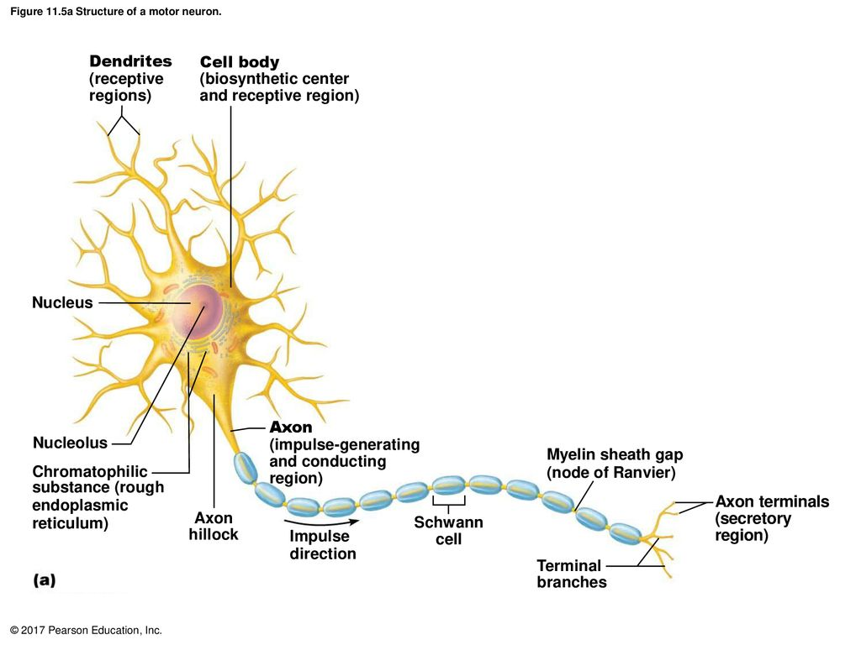
Από πού εμπνεύστηκαν
Λειτουργία του βιολογικού νευρωνικού δικτύου:
Αποτελείται από νευρικά κύτταρα (νευρώνες). Κάθε νευρώνας έχει εισόδους, συνάψεις (δενδρίτες) και εξόδους (axons) που συνδέονται μεταξύ τους.

Slide 3
Από πού εμπνεύστηκαν
Τα ηλεκτρικά ερεθίσματα (πληροφορίες) που λαμβάνει ο νευρώνας από τις συνάψεις του επεξεργάζονται με κάποιο τρόπο στο κυτταρικό σώμα. Εάν το σήμα είναι αρκετά ισχυρό, ταξιδεύει μέσω των (axons) στους ακροδέκτες του (axon terminals) στους επόμενους δενδρίτες νευρώνων. Λειτουργεί σαν διακόπτης.

Slide 4
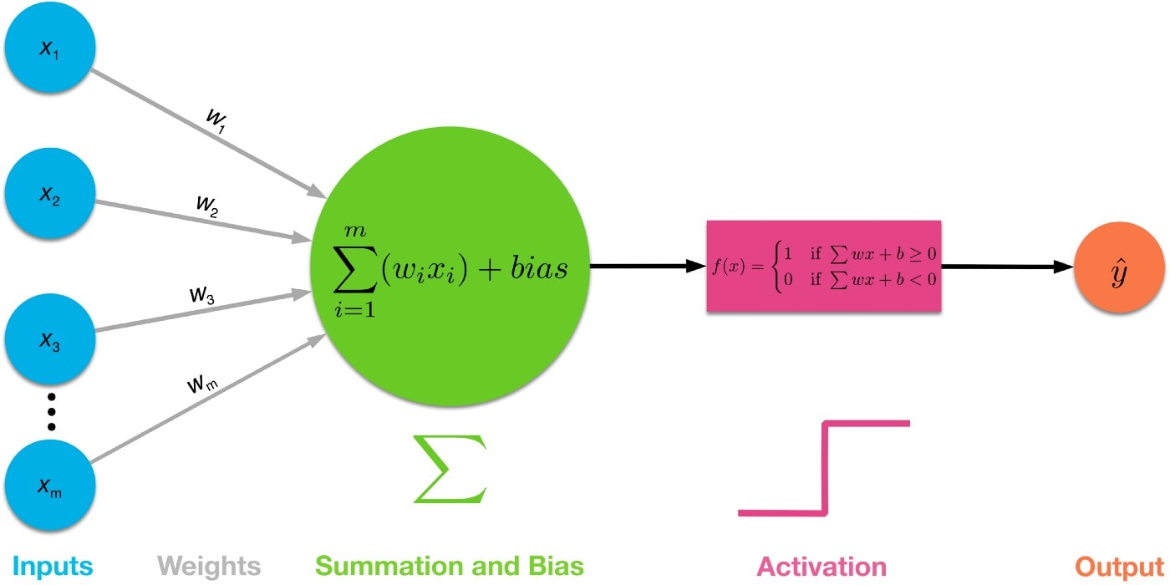
Λειτουργία των ΑΝΝ
The perceptron
Λειτουργεί αρχικά λαμβάνοντας ένα σύνολο αρχικών τιμών και υπολογίζοντας ένα σταθμισμένο άθροισμα, προσθέτοντας επιπλέον ένα όρο προκατάληψης w0 (bias).
Εφαρμόζει στη συνέχεια μια activation function στο άθροισμα αυτό για να προκύψει το αποτέλεσμα της εξόδου.

Slide 5
Λειτουργία των ΑΝΝ Backprobagation
Ο αλγόριθμος σε δύο περάσματα από το δίκτυο (forward, backward), υπολογίζει τις κλίσεις (gradients) του σφάλματος του νευρωνικού δικτύου σε σχέση με κάθε μεμονωμένη παράμετρο του μοντέλου.
Ανακαλύπτει πώς σε κάθε σύνδεση Το βάρος (weight) wi και η προκατάληψη w0 (bias) θα πρέπει να τροποποιηθούν προκειμένου να μειωθούν τα λάθη (errors) των νευρωνικών δικτύων. Αυτές οι κλίσεις μπορούν στη συνέχεια να χρησιμοποιηθούν για την εκτέλεση ενός βήματος καθόδου κλίσης. Επαναλαμβάνοντας αυτήν τη διαδικασία αυτόματου υπολογισμού των κλίσεων και λήψης του βήματος καθόδου (gradient descent step), το σφάλμα του νευρωνικού δικτύου θα μειωθεί σταδιακά μέχρι να φτάσει τελικά σε ένα ελάχιστο. Το σύνολο αυτής της διαδικασίας ονομάζεται backpropagation (ή backprop για συντομία).

Slide 6
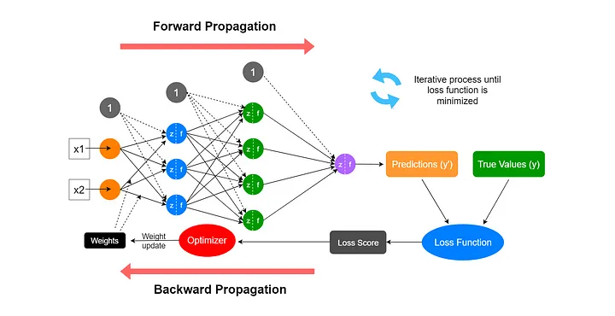
Σχηματική αναπαράσταση DNN (binary classification)

Slide 7
Βέλτιστος αριθμός νευρώνων στα διάφορα επίπεδα του Νευρωνικού
Επίπεδο εισόδου: Το μέγεθος του διανύσματος δεδομένων. Οι ανεξάρτητες μεταβλητές μας ουσιαστικά.
Ενδιάμεσο επίπεδο(α): Υπάρχουν διάφορες απόψεις. Γενικά:
Ο αριθμός των κρυφών νευρώνων πρέπει να είναι μεταξύ του μεγέθους του επιπέδου εισόδου και του μεγέθους του επιπέδου εξόδου.
Ο αριθμός των κρυφών νευρώνων πρέπει να είναι 2/3 του μεγέθους του επιπέδου εισόδου, συν το μέγεθος του επιπέδου εξόδου.
Ο αριθμός των κρυφών νευρώνων πρέπει να είναι μικρότερος από το διπλάσιο του μεγέθους του επιπέδου εισόδου.
Εξωτερικό επίπεδο: Ένας για μέθοδο παλινδρόμησης ενώ για ταξινόμηση ίσος με τον αριθμό των κλάσεων ταξινόμησης.

Slide 8
Activation Functions
Προκειμένου η διαδικασία της backprobagation να λειτουργήσει σωστά, απαιτείται μια καλά καθορισμένη μη μηδενική παράγωγος παντού, επιτρέποντας στην κάθοδο κλίσης (gradient descent) να σημειώσει κάποια πρόοδο σε κάθε βήμα.
Για το σκοπό αυτό αντικαταστάθηκε η αρχική step function του perceptron με διάφορες συναρτήσεις σύμφωνες με την παραπάνω προϋπόθεση, ούτως ώστε να επιτυγχάνεται συνεχώς η διαδικασία της μάθησης-βελτίωσης.

Slide 9
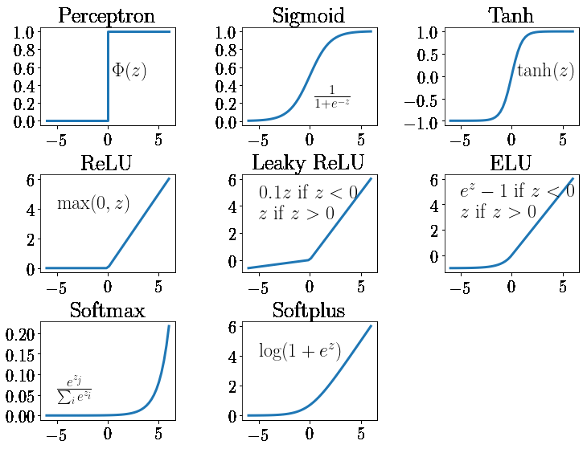
Activation Functions

Slide 10
Activation Functions
Ενδεικτικά μπορούμε να αναφέρουμε τα εξής:
RELU: Rectified Linear Unit (κατάλληλη για την σύνδεση των ενδιάμεσων επιπέδων των νευρωνικών μεταξύ τους και με τα εξωτερικά)
Πλεονεκτήματα: Αν και το RELU μοιάζει και λειτουργεί σαν γραμμική συνάρτηση, είναι μη γραμμική, που επιτρέπει την εκμάθηση πολύπλοκων σχέσεων και μπορεί μέσω όλων των κρυφών επιπέδων σε ένα βαθύ δίκτυο έχοντας μεγάλες παραγώγους.
Μειονεκτήματα: Δεν πρέπει να χρησιμοποιείται ως το τελικό επίπεδο εξόδου για εργασίες ταξινόμησης/παλινδρόμησης.

Slide 11
Activation Functions
Ενδεικτικά μπορούμε να αναφέρουμε τα εξής:
Softmax (κατάλληλη για το επίπεδου εξόδου σε πάνω των δύο κλάσεων ταξινόμησης)
Πλεονεκτήματα: Μπορεί να χειριστεί πολλές κλάσεις και να δώσει την πιθανότητα σε κάθε κλάση
Μειονεκτήματα: Δεν πρέπει να χρησιμοποιείται σε hidden layers, καθώς θέλουμε οι νευρώνες να είναι ανεξάρτητοι. Αν το εφαρμόσουμε τότε θα εξαρτώνται γραμμικά.

Slide 12
Activation Functions
Ενδεικτικά μπορούμε να αναφέρουμε τα εξής:
Sigmoid (για το επίπεδο εξόδου σε δυαδική ταξινόμηση, ΝΑΙ-ΌΧΙ κλπ.)
Πλεονεκτήματα: Καθώς το εύρος του είναι μεταξύ 0 και 1, είναι ιδανικό για καταστάσεις όπου πρέπει να προβλέψουμε την πιθανότητα ενός συμβάντος ως έξοδο. Μειονεκτήματα: Οι τιμές κλίσης είναι σημαντικές για το εύρος -3 και 3, αλλά γίνονται πολύ πιο κοντά στο μηδέν πέρα από αυτό το εύρος, το οποίο σχεδόν σκοτώνει την επίδραση του νευρώνα στην τελική έξοδο. Επίσης, οι σιγμοειδείς έξοδοι δεν είναι μηδενικά κεντραρισμένες (είναι κεντραρισμένες γύρω στο 0,5), γεγονός που οδηγεί σε ανεπιθύμητη δυναμική ζιγκ-ζαγκ στις ενημερώσεις κλίσης για τα βάρη

Slide 13
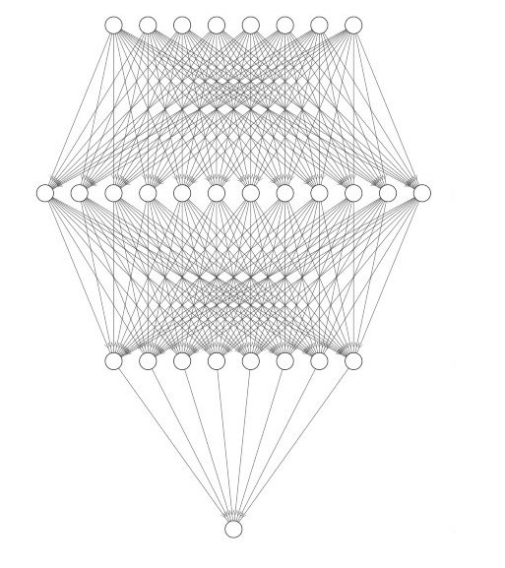
Κατασκευή των ΑΝΝ Βημα 1 Construction (Tensorflow)
# Ενεργοποίηση του νευρωνικού δικτύου ann = tf.keras.models.Sequential() # Εισαγωγικό δίκτυο πρώτου επιπέδου και πρώτο κρυφού επιπέδου ann.add(tf.keras.layers.Dense(12, input_shape=(8,), activation='relu')) # Εισαγωγή δεύτερου κρυφού επιπέδου ann.add(tf.keras.layers.Dense(8, activation='relu')) # Εισαγωγή εξωτερικού επιπέδου # Εδώ δυαδικό. Για μη δυαδικό χρησιμοποιούμε activation='softmax' ann.add(tf.keras.layers.Dense(units=1, activation='sigmoid'))

Slide 14
Compiling 1 (Loss functions)
Loss functions: Υπάρχουν πολλές και διάφορες.
Η λίστα με το σύνολο αυτών στo keras, της tensorflow:
Losses (keras.io)
Ορισμός: Μια συνάρτηση απώλειας (loss function) είναι αυτή που συγκρίνει τις τιμές-στόχους (αποτελέσματα) με τις προβλεπόμενες τιμές εξόδου του νευρωνικού δικτύου.
Τι μετρά: Την ακρίβεια με την οποία το δίκτυο μοντελοποιεί τα δεδομένα εκπαίδευσης.
Στόχος: Η ελαχιστοποίηση αυτής της απώλειας μεταξύ των προβλεπόμενων και των στοχευόντων αποτελεσμάτων.

Slide 15
Compiling 1 (Loss functions)
Ενδεικτικά:
Για διαδικασία Classification:
Binary Cross-Entropy: Δυαδικό αποτέλεσμα
Categorical Cross-Entropy: ΄Κατηγορικό επίσης, για καταστάσεις κ > 2
Για Παλινδρόμηση (Regression):
Mean Squared Error
Mean Absolute Error

Slide 16
Compiling 2α (Optimizers)
Optimizers:
Η λίστα με το σύνολο αυτών στo keras, της tensorflow:
https://keras.io/api/optimizers/
Ρόλος: Ενημέρωση των παραμέτρων (βάρη) του μοντέλου με σκοπό την ελαχιστοποίηση της συνάρτησης απώλειας.
Πιο γνωστοί: Adam, SGD (Gradient Descent), RMSProp, Adagrad

Slide 17
Compiling 2β (Optimizers)
Learning rate:
To learning rate είναι μια παράμετρος που παρέχει στο μοντέλο μια κλίμακα για τον ποσοτικό τρόπο που τα βάρη του μοντέλου πρέπει να ενημερωθούν. Μέσα από τον optimizer. Για να ορίσουμε μια διαφορετική τιμή από την default μπορούμε να ορίσουμε τον optimizer όχι με την εντολή string π.χ.
optimizer= “adam” (Βλ. Μεθεπόμενη σελίδα)
αλλά με δημιουργία παραμέτρου π.χ.
opt = keras.optimizers.Adam(learning_rate=0.01) ann.compile(loss=‘binary_crossentropy', optimizer=opt)

Slide 18
Compiling 3 (Metrics)
Metrics:
Η λίστα με το σύνολο αυτών στo keras, της tensorflow:
Metrics (keras.io)
Είναι οι διάφοροι τρόποι υπολογισμού ακρίβειας του μοντέλου, ανάλογοι της περίστασης.
Π.χ. για binary-classification binary-accuracy ή σκέτο “accuracy” αν εχεις επιλέξει για loss=binary-crossentropy. Κατά αντιστοιχία το ίδιο και για categorical-accuracy. Για regression συνήθως το mean_squared_error ή το root_mean_squared_error κλπ.

Slide 19
Κατασκευή των ΑΝΝ Βημα 2 Compilation (Tensorflow)
# Για μη δυαδική έξοδο (αποτέλεσμα) χρησιμοποιούμε: # classification loss ='categorical_crossentropy' ann.compile(optimizer = 'adam', loss = 'binary_crossentropy', metrics = ['accuracy'])

Slide 20
Εκπαίδευση
Δύο παράμετροι συναντώνται εδώ:
Epochs: Ένα epoch είναι ένα μόνο πέρασμα από ολόκληρο το σύνολο δεδομένων εκπαίδευσης. Χρησιμοποιείται για τη μέτρηση του αριθμού των φορών που το μοντέλο έχει δει ολόκληρο το σύνολο δεδομένων.
Batches: Το batch size είναι μια hyperparameter που ελέγχει τον αριθμό των δειγμάτων εκπαίδευσης που πρέπει να επεξεργαστούν πριν ενημερωθούν οι εσωτερικές παράμετροι του μοντέλου. Τα μεγάλα batches μπορούν να οδηγήσουν σε ταχύτερους χρόνους εκπαίδευσης, αλλά μπορεί να οδηγήσουν σε χαμηλότερη ακρίβεια και overfitting, ενώ τα μικρότερα μεγέθη παρτίδας μπορούν να παρέχουν καλύτερη ακρίβεια, αλλά μπορεί να είναι υπολογιστικά δαπανηρά και χρονοβόρα.

Slide 21
Κατασκευή των ΑΝΝ Βημα 3 Εκπαίδευσης (Tensorflow)
ann.fit(X_train, y_train, batch_size = 10, epochs = 150)

Slide 22
Κατασκευή των ΑΝΝ Βήμα 4 Πρόβλεψη-Αποτελέσματα (Tensorflow)
y_pred = ann.predict(X_test) # Όριο πάνω από 50% για την απόφαση y_pred = (y_pred > 0.5) # Κατασκευή πίνακα σύγχυσης from sklearn.metrics import confusion_matrix, accuracy_score cm = confusion_matrix(y_test, y_pred) print(cm) # Υπολογισμός ακρίβειας αλγορίθμου accuracy_score(y_test, y_pred)

Slide 23
Κατασκευή των ΑΝΝ Βημα 1 Μετατροπή np.arrays σε torch.tensors (Pytorch)
# Convert data to PyTorch tensors x_train = torch.from_numpy(features_train).float() y_train = torch.from_numpy(target_train).float().view(-1, 1) x_test = torch.from_numpy(features_test).float() y_test = torch.from_numpy(target_test).float().view(-1, 1)

Slide 24
Κατασκευή των ΑΝΝ Βήμα 2 Construction (Pytorch)
# Κατασκευή κλάσης Ν.Δικτύου class SimpleNeuralNet(nn.Module): def __init__(self): super(SimpleNeuralNet, self).__init__() self.sequential = torch.nn.Sequential( torch.nn.Linear(8, 12), torch.nn.ReLU(), torch.nn.Linear(12,8), torch.nn.ReLU(), torch.nn.Linear(8, 1), torch.nn.Sigmoid() ) def forward(self, x): x = self.sequential(x) return x

Slide 25
Κατασκευή των ΑΝΝ Βήμα 3 Compilation (Pytorch)
# Αρχικοποίηση νευρωνικού δικτύου network = SimpleNeuralNet() # Ορισμός loss function, optimizer criterion = nn.BCELoss() optimizer = torch.optim.Adam(network.parameters(), lr=0.001) # Ορισμός data loader train_data = TensorDataset(x_train, y_train) train_loader = DataLoader(train_data, batch_size=10, shuffle=True) # Compilation μοντέλου με torch 2.0 optimizer network = torch.compile(network)

Slide 26
Κατασκευή των ΑΝΝ Βήμα 4 Εκπαίδευσης (Pytorch)
# Train neural network epochs = 150 for epoch in range(epochs): for batch_idx, (data, target) in enumerate(train_loader): #Optimization optimizer.zero_grad() #Forward Pass output = network(data) loss = criterion(output, target) #Backward pass and optimization loss.backward() optimizer.step() print("Epoch:", epoch+1, "\tLoss:", loss.item())

Slide 27
Κατασκευή των ΑΝΝ Βήμα 5 Πρόβλεψη-Αποτελέσματα (Pytorch)
# Υπολογισμός της προβλεπτικής ικανότητας του μοντέλου with torch.no_grad(): output = network(x_test) test_loss = criterion(output, y_test) test_accuracy = (output.round() == y_test).float().mean() print("Test Loss:", test_loss.item(), "\tTest Accuracy:", test_accuracy.item())

